Slide 1
黔环宝APP建设项目案例

Slide 2
一、案例概况
(一)实施背景
案例概况
一
目录
案例具体做法
二
案例创新点
三

Slide 3
一、案例概况
(一)实施背景
贵州省生态环境信息化建设横向贯通了大气、应急、环评、辐射、执法等业务处室全生命周期业务的一体化应用；纵向统一了大气、应急、三线一单、核与辐射、执法等业务系统的省、市、县三级环保的业务模式、业务流程、业务要素，实现了全省环保数据的“3+1+N”汇聚，并基于三库一中心构建了领导驾驶舱，提升了业务监管能力。但外出时间无法及时查看数据，不能及时高效分析和研判企业存在的环境问题，生态环境数据、日常监管和办公服务没有相互融合。
存在的问题
1.不能移动办公，实时查看数据
2.不能及时高效分析和研判企业存在的环境问题
3.日常监管和办公服务没有相互融合。

Slide 4
通过黔环宝APP的建设
2.以生态环境数据、日常监管和办公服务相互融合、相互促进为目标，融入各项生态环境数据（厅网站新闻动态、环境质量、污染源、环境监管、综合办公等数据）进行多样化展示，为实现数据共享、综合办公、辅助现场执法等环境监管工作提供便利。
1.实现协助环保人员提高工作效率，移动办公，可以随时随地查看相关数据，了解环境管理动态。领导身处在外也能对省厅及市州的动态、环境管理的现状了如指掌。

Slide 5
案例概况
一
目录
案例具体做法
二
案例创新点
三

Slide 6
二、案例具体做法
(一)案例详情
黔环宝
三线一单
污染源数据库
重点流域
执法宝
环境质量
贵州省生态环境厅黔环宝APP是以“聚通用”为核心导向，实现“业务一网办，数据一键查”的应用场景。为环境管理者提供方便、及时的生态环境动态监管工具，使整个区域的环境状况能够被及时获知，数据可视、可比、可理解，可掌控，以此提升生态环境信息掌控和决策管理能力。

Slide 7
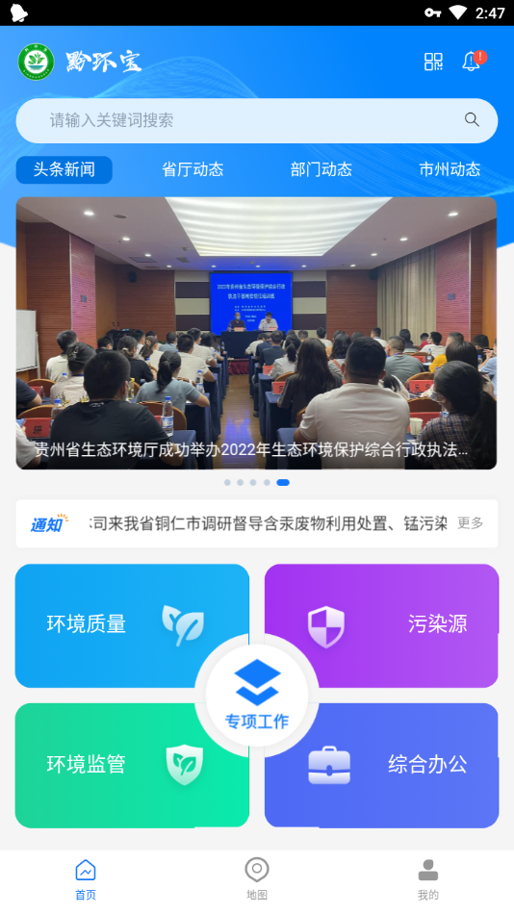
二、案例具体做法
(一)案例详情
以生态环境数据、日常监管和办公服务相互融合、相互促进为目标，融入各项生态环境数据（厅网站新闻动态、环境质量、污染源、环境监管、综合办公等数据）进行多样化展示，为实现数据共享、综合办公、辅助现场执法等环境监管工作提供便利。

Slide 8
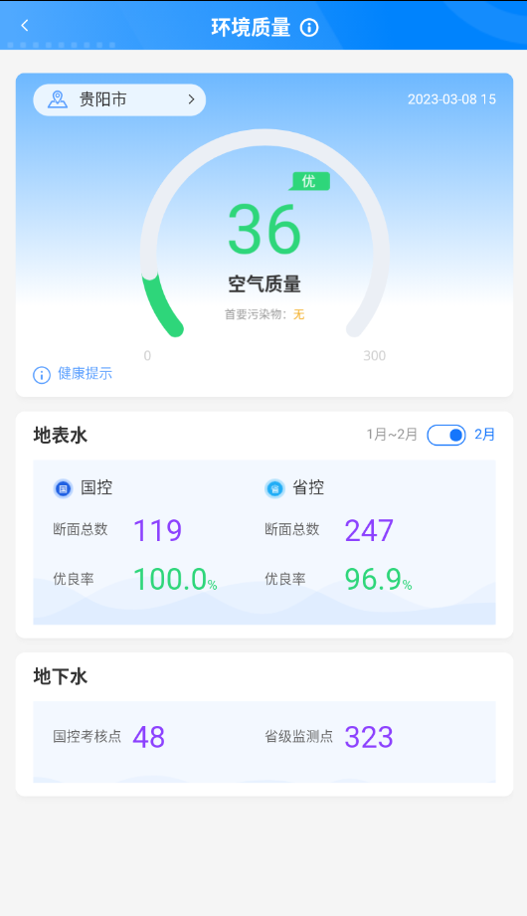
二、案例具体做法
(一)案例详情
环境质量模块
查看当前城市实时的空气质量，201个空气站点监测情况；119个地表水国控断面、247个省控断面的水质优良率及站点位置分布等信息，有效实施网格排查、精准削减、精细管控，有利于全面、及时掌握空气、水质状况和变化趋势，有效提高环境管理部门对环境进行保护、监管的效率和水平。

Slide 9
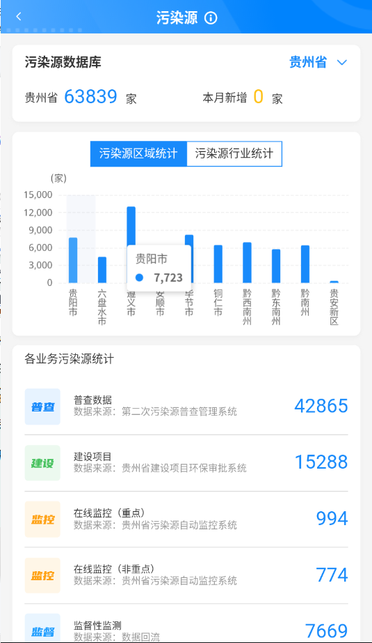
二、案例具体做法
(一)案例详情
污染源模块
直观展现贵州省污染源数量，本月新增污染源详细情况，同时以可视化图表方式展现各地区污染源分布情况，各业务系统资源统计，数据实时更新，动态掌控污染源整体情况，有助于提高生态环境管理能力，为全方位掌握污染源情况提供支持。

Slide 10
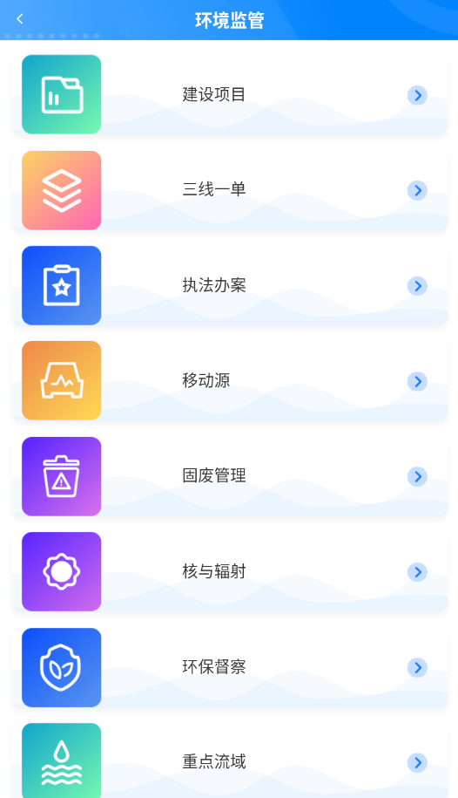
二、案例具体做法
(一)案例详情
环境监管模块
集成建设项目、固体废物、环保督察等10个垂直领域业务数据，用于环评审批项目、黑烟车黑烟排放超标数据、风险源应急预案等信息查询，数据由粗到细，由简到繁，适应不同管理者对监管数据的需求。真正做到“让数据说话”，为环境管控提供有效数据支撑，有助于监管部门高效分析和研判存在的环境问题。

Slide 11
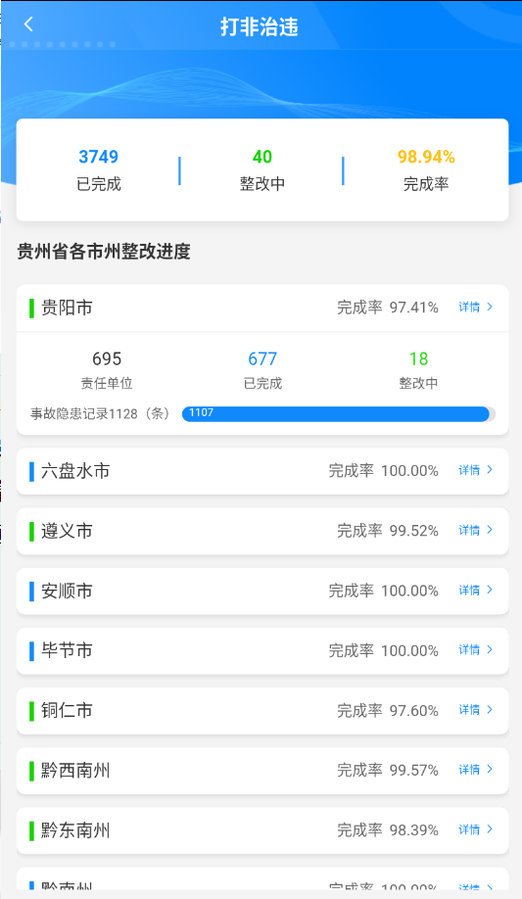
二、案例具体做法
(一)案例详情
专项工作模块
过图表等功能与实际工作需求相结合，以可视化方式进行多样化展示，为现场执法人员排查巡查企业非法违法生产经营活动行为提供有效、有力的技术支撑和数据依据。

Slide 12
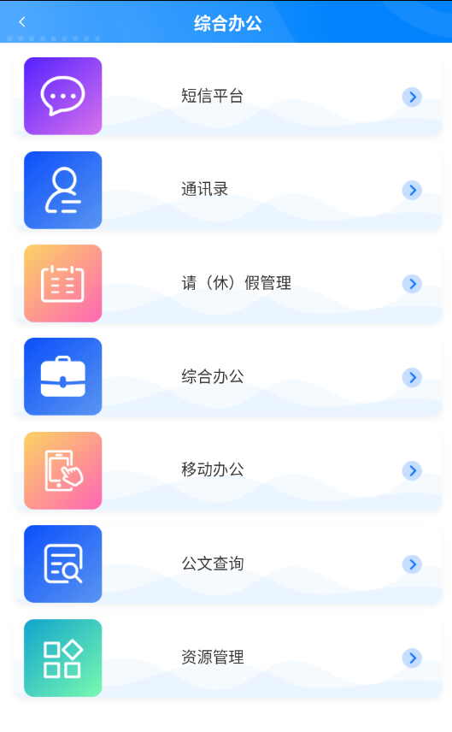
二、案例具体做法
(一)案例详情
综合办公模块
整合了短信平台、文件查询、通讯录等常用办公功能，帮助用户摆脱时间和空间的限制，随时随地随意地处理工作，提高效率、增强协作。

Slide 13
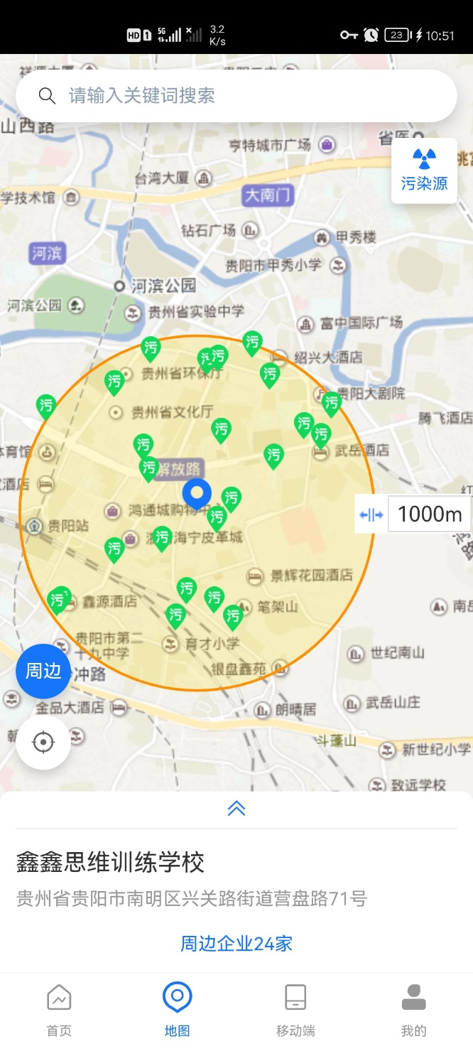
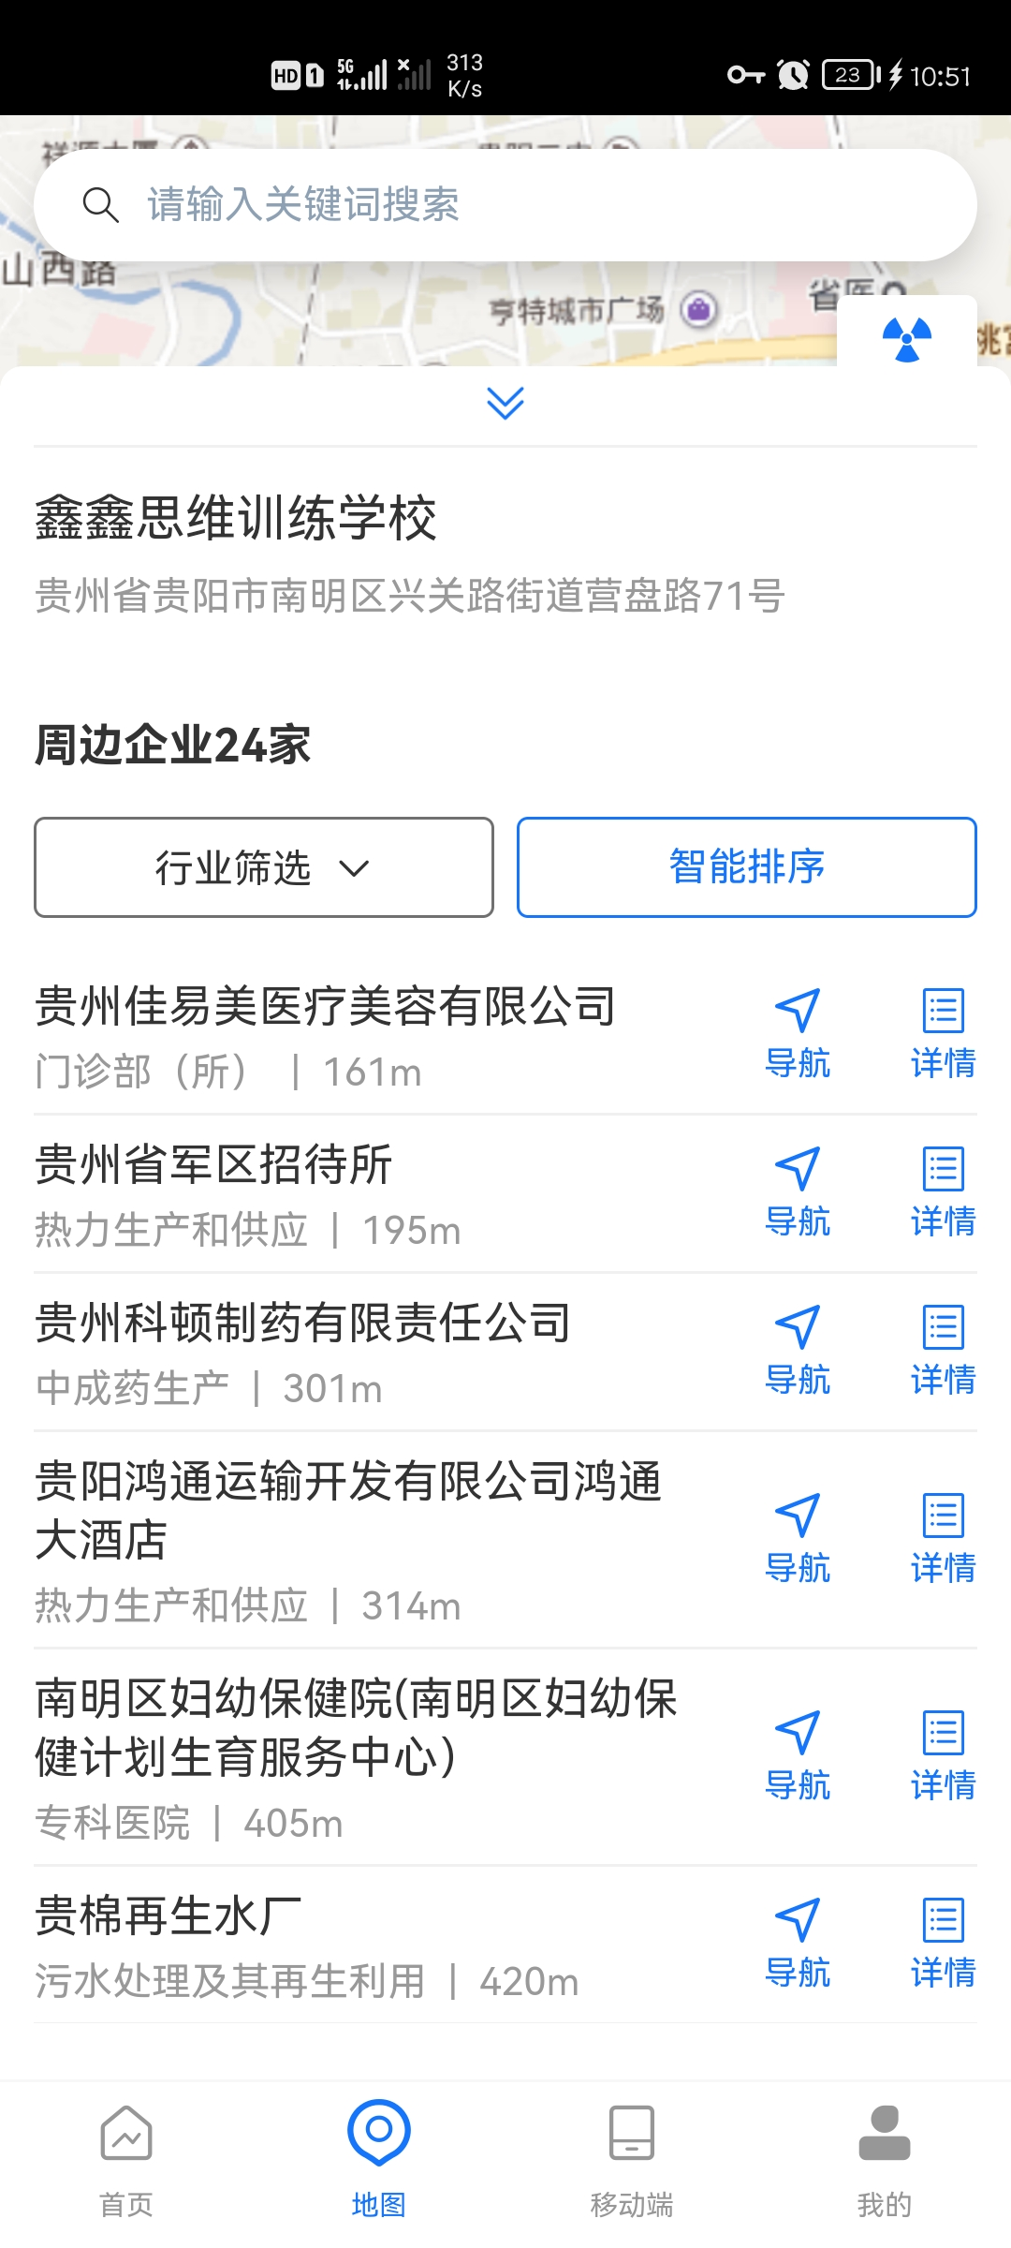
二、案例具体做法
(一)案例详情
地图模块
升级强化生态环境领域GIS技术应用与多维度查询、通过图表等功能与实际工作需求相结合，不断创新环境管理模式，实现更方便、更广泛的数据应用、提升环境管理和服务效率。

Slide 14
案例概况
一
目录
案例具体做法
二
案例创新点
三

Slide 15
二、案例创新点
(一)案例实施的创新点
1.创新技术引领，形成生态环境业务APP
污染源
环境质量
环境管理业务
黔环宝APP
综合办公
实现对生态环境数据的统筹与数据资产的有效管理与整合，环境状况实时掌控和监管，助力各级生态环境部门全面、真实、动态掌握生态环境信息，进而实现跨层级、跨系统、跨部门的协调管理和服务。

Slide 16
二、案例创新点
(一)案例实施的创新点
2.创新“账号统一”，推动生态环境监管能力提质增效
打通“黔环宝”与“贵政通”现存系统之间的壁垒，解决传统账户因技术限制和设计缺陷而导致的用户多账号痛点，消除冗余复杂账号，构建全场景、标准化的用户管理体系，进一步促进政务服务扁平化、便捷化、智能化，提升用户对业务访问的响应速度和支撑能力。
“黔环宝”
“贵政通”

Slide 17
二、案例创新点
(一)案例实施的创新点
3.创新访问数据方式，保障应用数据安全
集成VPN设备，用户在使用APP时更安全。包括：①访问不受地域限制。②保护数据。VPN可以对数据进行加密，建立可信的安全连接，并保证数据的安全传输。③确保用户的在线安全。
VPN
黔环宝

Slide 18
二、案例创新点
(二)推广价值
1
集成环境质量、环境监管、打非治违等专项模块，集成厅网站新闻动态、执法宝、固体废物、应急、流域等15个业务数据，实现对生态环境数据的统筹与数据资产的有效管理与整合。
2
升级强化生态环境领域GIS技术应用与多维度查询、通过图表等功能与实际工作需求相结合，不断创新环境管理模式。
3
可视化、多维度数据分析相结合的方式，多模块、动态、直观的展示环保各领域核心业务数据、统计分析数据。
4
实现了“业务一网办，数据一键查”的应用场景，是一款综合性、实用性、易用性的环保类APP。实现更方便、更广泛的数据应用、提升环境管理和服务效率。

Slide 19
谢谢

